Slide 1
BITKA ZA VUKOVAR

Slide 2
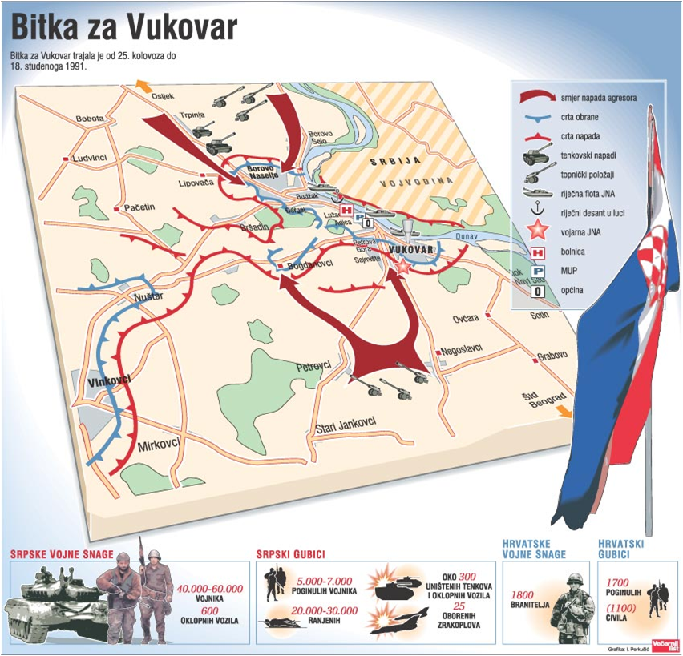
POČETAK AGRESIJE
U noći sa 1. na 2 svibnja 1991. godine, na dvije policijske ophodnje otvorena je vatra iz kuća u Borovom Selu. Dvojica lakše ranjenih policajaca su pobjegli, a dvojica su zarobljena.
Po dogovoru policajci iz Vinkovaca krenuli su po zarobljene kolege. Kad su ušli u selo na njih je otvorena vatra. Imali su nekoliko mrtvih i ranjenih i pozvali su u pomoć.
Tada nastupa JNA iz Dalja te 7 oklopnjaka 12. proleterske mehanizirane brigade razdvaja "sukobljene strane". Poginulo je 12 policajaca, a tijela nekih od njih bila su masakrirana.
Nakon sukoba u Borovom Selu snage JNA su konačno razmještene za rat.
JNA je zauzela pozicije na drugoj strani Dunava, a bojni brodovi su patrolirali rijekom. Mjestimični minobacački napadi na Vukovarsu počeli u lipnju, a dalekometna artiljerija je počela gađati grad početkom kolovoza te ubrzo počinje redovno granatiranje i zračni napadi na grad.

Slide 3
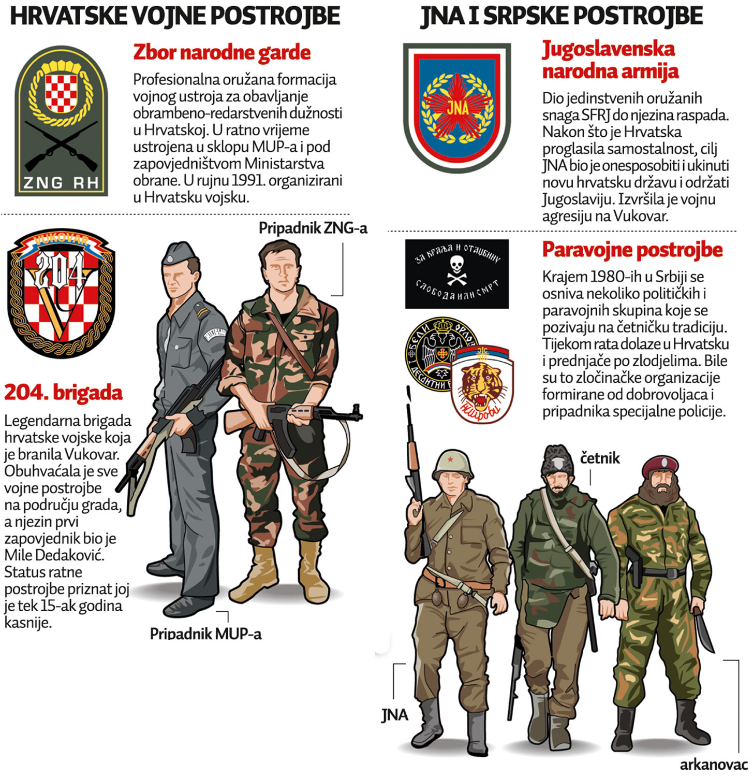

Slide 4
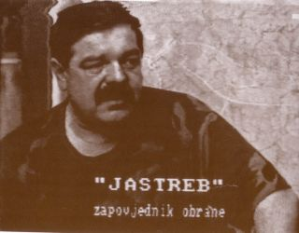
ZAPOVJEDNICI OBRANE GRADA
Organizaciju obrane Vukovara vodili su: Tomislav Merčep i Blago Zadro
Dana 1. rujna na mjesto zapovjednika obrane Vukovara postavljen je potpukovnik Mile Dedaković ( Jastreb ) koji se sredinom listopada premješta u Vinkovce, a obranom grada zapovijeda njegov zamjenik kapetan Branko Borković
( Mladi Jastreb) .

Slide 5
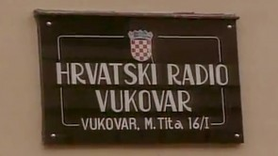
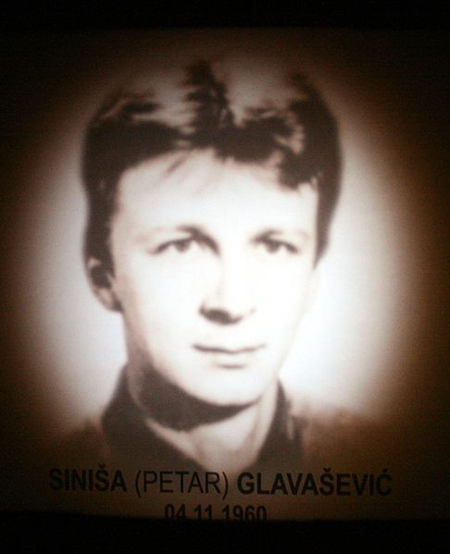
SINIŠA GLAVAŠEVIĆ I HRVATSKI RADIO VUKOVAR
Siniša Glavašević, novinar i pisac, rođen je u Vukovaru 4. studenog 1960.
Bio je urednik Hrvatskoga radija Vukovar i ratni izvjestitelj koji je uporno do posljednjeg dana slao izvješća iz opkoljenog grada.
Nikada do tada ratni izvjestitelji nisu bili u središtu zbivanja kao što su to bili novinari Hrvatskog radija Vukovar, a vrijednost istine, koju su iznosili u svijet, bila je neprocjenjiva.
Nakon pada Vukovara 19. studenog 1991. Siniša Glavašević odveden je iz vukovarske bolnice i od tada mu gubi trag. Nekoliko godina potom ekshumiran je iz masovne grobnice Ovčara tako da se pretpostavlja da je ubijen istoga dana kada je odveden.

Slide 6
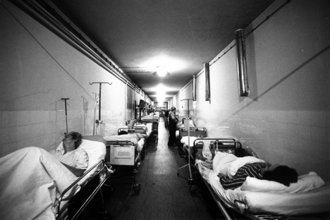
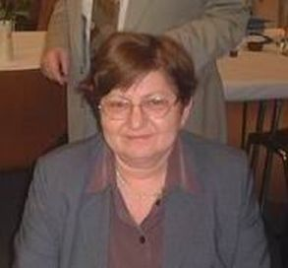
VUKOVARSKA BOLNICA
Dr. Vesna Bosanac, ravnateljica Vukovarske bolnice u domovinskom ratu.
Kroz vukovarsku bolnicu u tijeku rata prošlo 3470 ranjenika od kojih su većina bili hrvatski branitelji.
Na bolnicu je padalo 500 do 700 projektila dnevno, a bilo je dana kad je u bolnicu dolazilo i do 90 teških ranjenika.
Unatoč međunarodnom dogovoru o evakuaciji ranjenika iz bolnice i unatoč nazočnosti predstavnika Međunarodnoga Crvenog križa, bivša JNA i srpske paravojne postrojbe ignorirale su taj sporazum te je velik broj ranjenika, osoblja i civila koji su se sklonili u bolnicu nakon 18. studenoga odveden u nepoznato.

Slide 7
SRPSKE SNAGE

Slide 8
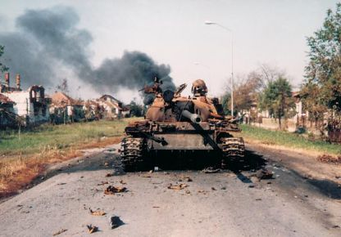
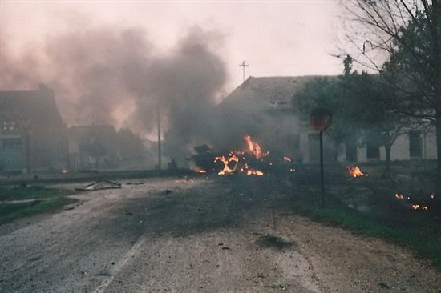
Prvi dio bitke
Bitka za Vukovar počela je 25. kolovoza 1991. kad je Srpska vojska, nakon artiljerije i zračnih snaga, neuspješno upotrijebila gotovo svu snagu uključujući i pješadiju, koju su odbili branitelji nakon nekoliko dana. Sljedeći napad na grad traje od 14. do 20. rujna. U tih 7 dana branitelji Vukovara uspjeli su uništiti 130 srpskih tenkova i oklopnih vozila, te su Trpinjsku cestu, gdje su se napadi većinom i održavali, nazvali "Grobljem tenkova".

Slide 9
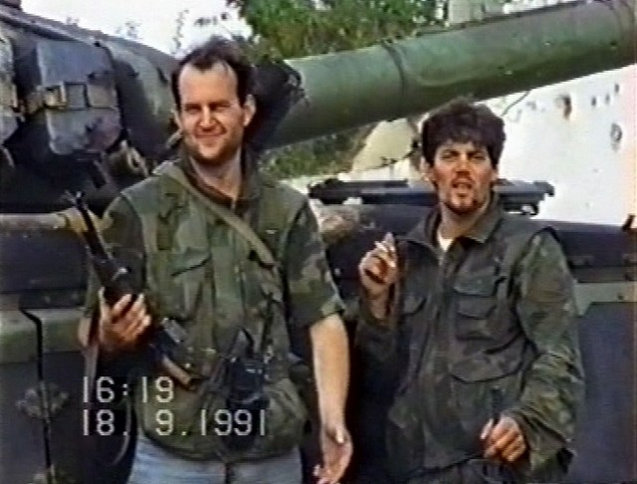
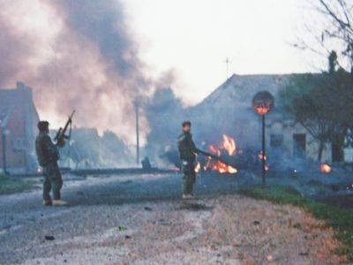
Drugi dio bitke
Nakon poraza, Srpska vojska mijenja strategiju. Počinju stalna artiljerijska razaranja i zračna bombardiranja s pokušajem da se uđe u grad.
Vukovar je postupno pretvoren u ruševine; život stanovnika i sve aktivnosti uništene bolnice nastavili su se održavati u podrumima. Otpor Vukovarskih branitelja i stanje grada sve više zauzimaju mjesta na naslovnicama novina po cijelom svjetu.
U listopadu, konvoji svjetskih humanitarnih i zdravstvenih organizacija nisu uspjeli isporučiti pakete potpore bolnici i stanovnicima.

Slide 10
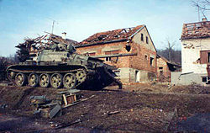
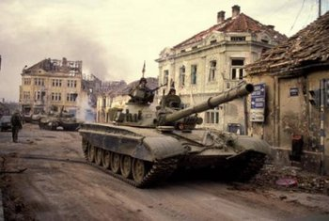
Opsada Vukovara se pojačava nakon okupacije strateško važnog položaja Marinci 1. listopada 1991. Srpska vojska je neuspješno pokušala prodrijeti u skroz porušeni grad.
Kada je Hrvatska vojska sredinom listopada započela praviti prolaz do Vukovara, promatrači Europske Unije izdaju ultimatum tražeći da se akcija odmah zaustavi.

Slide 11
U bitci 16.listopada u Borovu Naselju poginuo je BLAGO ZADRO jedan od ključnih ljudi u obrani Vukovara.

Slide 12
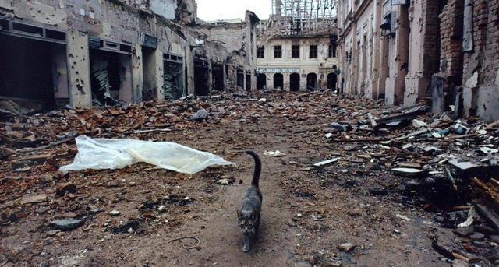
Konačni pad Vukovara
Početkom studenog srpske snage krenule su u žestok napad na Lužac, strateški važan dio grada.
Ubrzo nakon toga, 11. studenog, pali su Bogdanovci koji su bili jedino mjesto uz Vukovar koji su uspjeli donekle odbiti agresora.

Slide 13
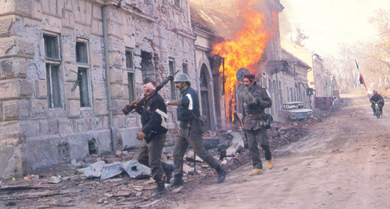
U zadnjim danima bitke, obrana grada je slomljena na dva mjesta: jedna linija od Lušca do Dunava i druga na Vuci u centru grada. Branitelji više nemaju protutenkovskog oružja, pa su se podjelili u manje grupe i probili se na zapad.
Jedna grupa branitelja na Mitnici i Borovu Naselju je potpuno okružena agresorom i bez municije. Uhićeni su s ostalim civilima 18. studenog 1991.g. na dan koji je označen kao dan okupacije Vukovara.
Pad Lušca označio je kraj vukovarske obrane.

Slide 14
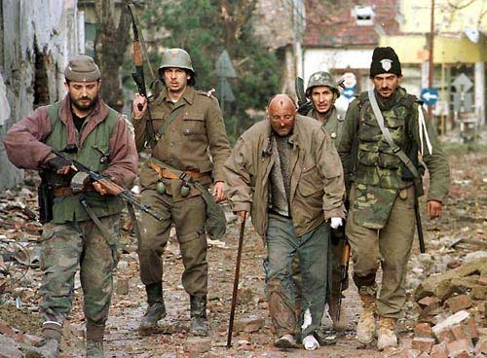
18. studenog 1991.g. srpske snage su okupirale Vukovar.

Slide 15
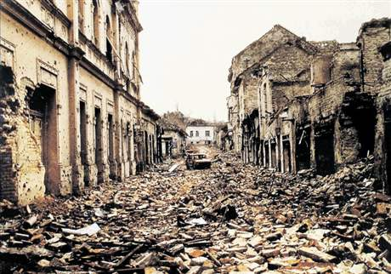
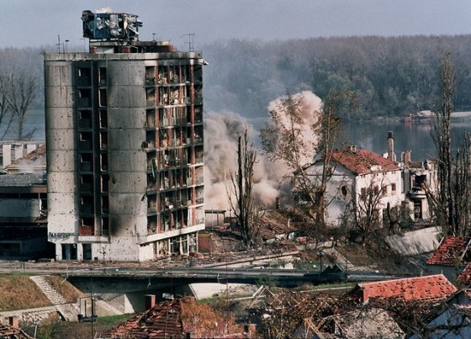
Posljedice bitke
Iako je pad Vukovara bio velik i simbolički gubitak za Hrvatsku, također je to bila i pobjeda koja je koštala JNA i pomogla da Hrvatska dobije međunarodnu podršku u borbi za neovisnost.
Tromjesečna opsada je vezala uz grad neke od najboljih jedinica koje je JNA imala, uključujući i 2 tenkovske i 6 mehaniziranih brigada, što je smanjilo pritisak s ostalih bojišta u Hrvatskoj.

Slide 16
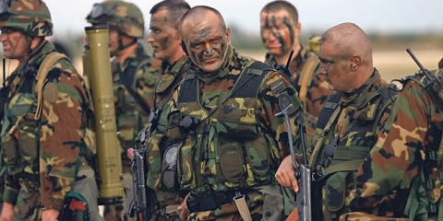
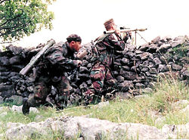
To je omogućilo Hrvatskoj da završi mobilizaciju započetu u listopadu. Kao rezultat, kad je bitka za Vukovar počela, Hrvatska vojska je imala manje od 20 brigada, što je skočilo na 60 kada je bitka završila.

Slide 17
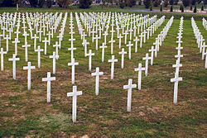
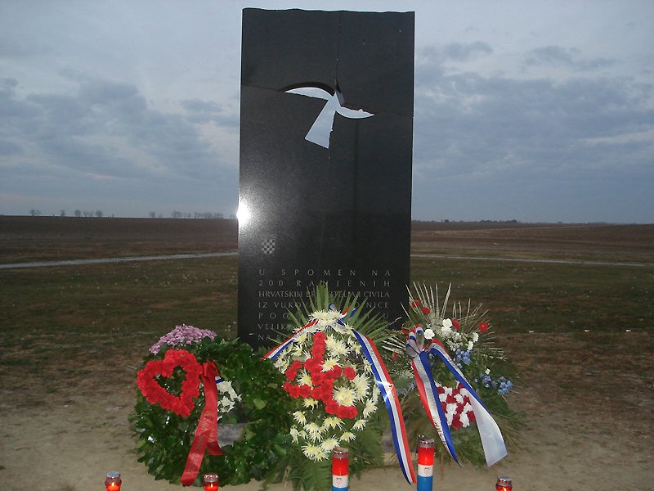
Žrtve
Zarobljenici i ratni zločini
Sudbina zarobljenih u Vukovaru, i civila i vojnika, bila je strašna. Mnoge su masakrirali srpski četnici i paravojska.
Branitelji koji se nisu mogli probiti iz obruča i izvući iz grada pobijeni su. Hrvate iz Vukovarske bolnice (oko 260 ljudi i medicinsko osoblje) je odvela JNA i srpska paravojska na obližnje polje u Ovčari i tamo ih pogubila.
Obzirom kako s područja istočne Slavonije, uglavnom iz Vukovara do danas još nije nađeno oko 500 osoba, vrlo je vjerojatno kako u okolici postoji još neotkrivenih grobnica.

Slide 18
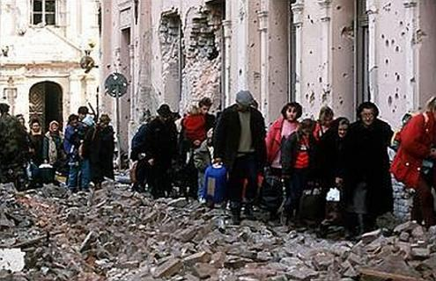
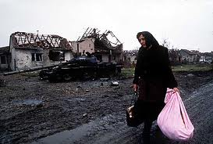
Od preživjelih nesrba većina ih je protjerana na slobodan teritorij, ali je oko 800 ljudi sposobnih za borbu (civili i zarobljeni vojnici) zatvoreno u srpskim zatvorima. Većina iz Vukovara je završila u zatvoru u Srijemskoj Mitrovici. Iako su postupno gotovo svi zamjenjeni u razmjenama zarobljenika, neki su ubijeni tijekom mučenja po zatvorima.

Slide 19
ZAKLJUČAK
Bitka za Vukovar je najveća i najkrvavija bitka u Domovinskom ratu.
To je bila 87-dnevna opsada hrvatskog grada od strane Jugoslavenske narodne armije i srpskih paravojnih snaga koja je trajala od kolovoza do studenog 1991. godine tijekom Domovinskog rata.
Branitelji Vukovara nisu bili nadljudi kakve gledamo u ratnim filmovima nego obični ljudi koji su odlučno i hrabro branili svoju domovinu i svoju slobodu.

Slide 20
Zapamtite Vukovar!
By: Marin B.M.
Marin M.
Kristijan M.
Mario P.I.

